Slide 1
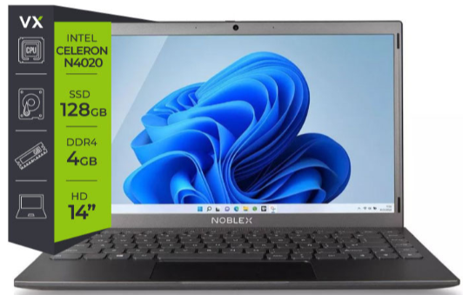
NB NOBLEX 14 CELERON Procesador N4020C Memoria 4GB Disco sólido 128 GB Pantalla 14 pulgadas
Contado Efectivo $ 292.000
Precio Lista $ 315.000

